Slide 1
DREAM BOOK FARKHAN 20081010060 CALON ORANG SUKSES

Slide 2
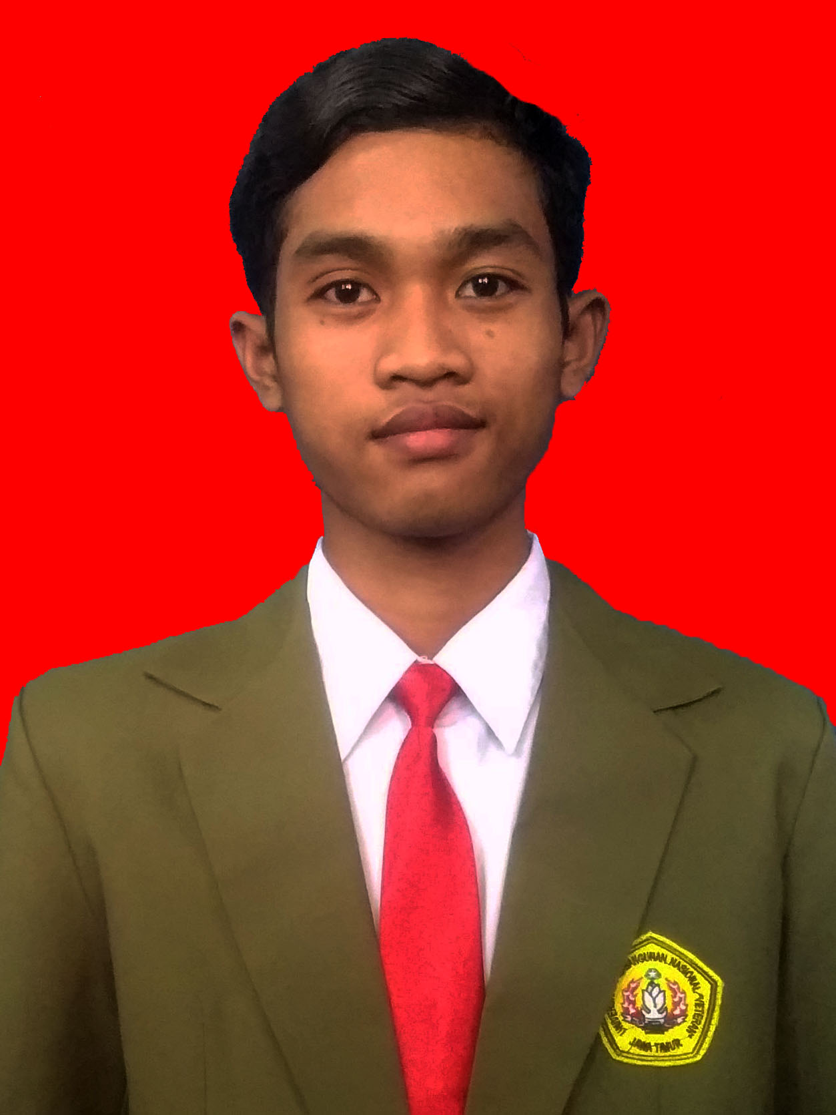
FARKHAN
Nama saya Farkhan. Pada saat ini saya menempuh pendidikan di program studi Informatika UPN "Veteran" Jawa Timur. saya memiliki passion di bidang programming.

Slide 3
RIWAYAT PENDIDIKAN
1
2
3
4
2020-Sekarang
2017-2020
Informatika
UPN “Veteran” Jawa Timur
Teknik Komputer & jaringan
SMK Negeri 1 Jamblang
2014-2017
2014-2008
SMP Negeri 1 Panguragan
SD Negeri 2 Panguragan Wetan

Slide 4
PRESTASI
Peringkat 3 besar
Juara 2 Web Design
Sering mendapatkan ranking 3 besar saat sekolah
Diselenggarakan Diskominfo Kab Cirebon

Slide 5
KELEBIHAN
Kelebihan yang dimiliki
Berpikir secara rasional
Bertanggung jawab
Teliti pada hal-hal detail

Slide 6
KEKURANGAN
Kekurangan yang dimiliki
Tidak pandai dalam imajinasi
Tidak konsisten

Slide 7
PETA IMPIAN
CUM LAUDE
KERJA
PERUSAHAAN
HAJI
Lulus S1 dengan predikat cum laude
Menjadi programmer perusahaan IT
Mendirikan Start Up bersama rekan
Memberangkatkan haji kedua orang tua

Slide 8
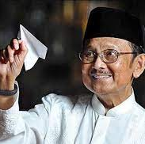
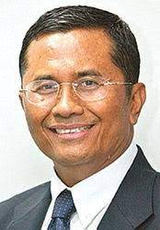
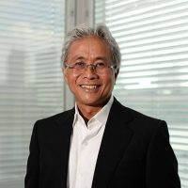
ORANG SUKSES
BJ. Habibie
Dahlan Iskan
Dwi Soetjipto
Presiden ke-3 RI
Mantan CEO Jawa POS
Dirut PT Pertamina

Slide 9
KARAKTER SUKSES BEKERJA
Berani mengambil risiko untuk lebih maju dan mendapatkan kedudukan tertinggi
Memilih belajar di akademis dan meninggikan gelar
Bertanggung jawab terhadap pekerjaan
Lebih disiplin terhadap waktu
Beban pikiran fokus terhadap pekerjaan yang diberikan
Bermodal pendidikan dan gelar yang tinggi untuk menduduki jawaban tertinggi
Bekerja sesuai tuntutan pekerjaan
Mencari pekerjaan
Berusaha mendapatkan modal untuk membuka peluang usaha
Pendapatan pasti karena bergantung terhadap perusahaan

Slide 10
KARAKTER SUKSES BERWIRAUSAHA
Berani mengambil risiko kegagalan
Memilih belajar di non akademis
Bertanggung jawab
Lebih memanfaatkan waktu luang untuk berinovasi
Beban pikiran lebih berat karena memikirkan rencana yang lain
Bermodal tekat yang kuat dan pantang menyerah
Bekerja sesuai keinginan diri sendiri
Membuka lapangan pekerjaan
Berusaha lebih keras dengan modal apa adanya dan ide-ide kreatif
Pendapatan belum pasti karena tergantung penghasilan yang didapat

Slide 11
KARAKTER ORANG SUKSES YANG INGIN SAYA MILIKI
KERJA KERAS
BERPIKIR POITIF
PANTANG MENYERAH
Berusaha dengan keras dan terus menerus tanpa mengeluh
Selalu berpikir apa yang dikerjakan akan berhasil dan percaya akan berkembang
Terus berusaha bangkit dari kegagalan serta bersemangat untuk lebih kreatif
PERCAYA DIRI
SATURN
BERTINDAK
Segala kesuksesan harus diraih dengan rasa percaya diri
Saturn is a gas giant and has several rings
Hal yang terpenting adalah tindakan, berpikir dan bertindak akan memberikan hasil yang bagus

Slide 12
Terima kasih

